Slide 1
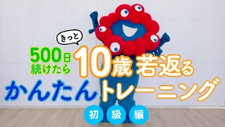
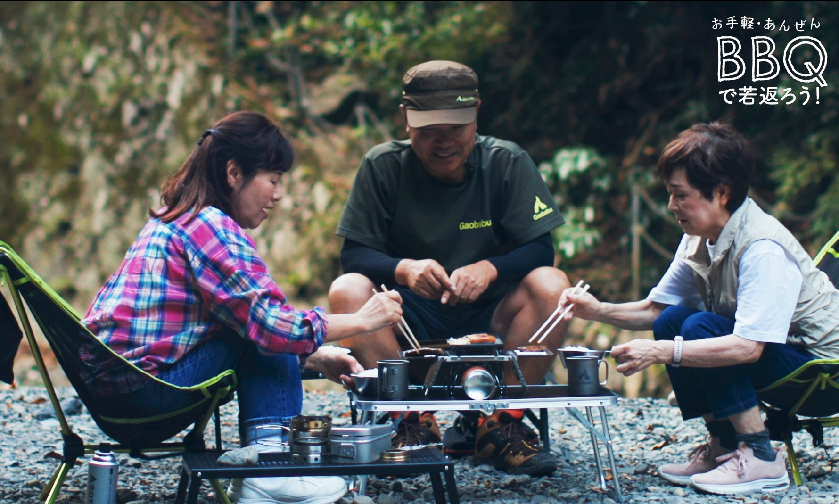
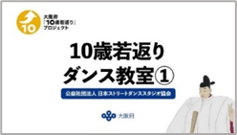
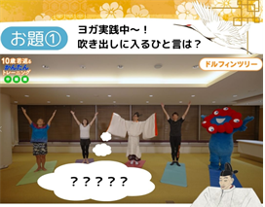
令和５年度「10歳若返り」発信事業について
資料２
１ SNSを通じた情報発信
YouTube
府民に実践いただきやすい動画を公開するとともに、動画の視聴を促す取組みを行った。
新たに公開した主な動画
動画の視聴を促す取組み
チャンネルの状況
■ 運動
大阪・関西万博の開幕まで毎日続けていただきたい短時間でできるトレーニングをレベル別に紹介
出演者からの発信
出演者のSNSにおいて動画の公開を告知。
発信力を活用し、これまで「10歳若返り」を知らなかった層への訴求を図った。
実績
【チャンネル登録者数】
【動画視聴回数】
登録者数、視聴回数はともに増加
「10歳若返りダンス教室」、「スロージョギング®」、「500続けたら10歳若返るかんたんトレーニング」、「本気の！ラジオ体操」などの視聴回数が多く、府民の実践につながっていることが期待される。
視聴回数が数万単位の動画がなく、視聴を促すさらなる取組みが必要
R5.3末時点 | 257人
R6.3.19時点 | 812人
本編に加えてショート動画を制作・発信
・【初級編】日常生活の中でできるトレーニングにミャクミャクが挑戦
・【中級編】高尾美穂さんによる1日5分のゆるらくヨガ
・【上級編】能見篤史さんによHIITトレーニング
R6.3.19時点
X（旧Twitter）との連携
「10歳若返り」Xにおいて、公開した動画に関するクイズや大喜利の企画を実施。
R4年度 | 17,287回
R5年度 | 35,080回
■ 生きがい
アウトドア活動を促すため、初心者やシニアも手軽に楽しめるバーベキューや焚き火等について紹介（3月下旬公開）
お手軽・あんぜん
BBQで若返ろう！
イベント関連
イベント参加後も取組みを継続いただくため、また、イベントに参加できなかった方にも取組みの機会を提供できるよう、イベントでの実施内容に関連した動画を公開

Slide 2
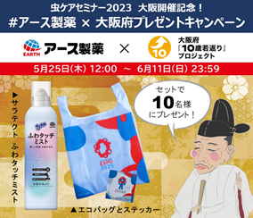
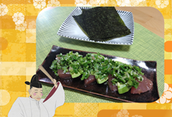
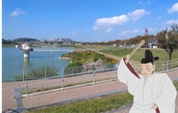
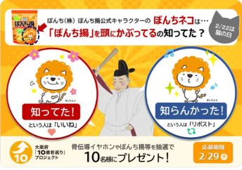
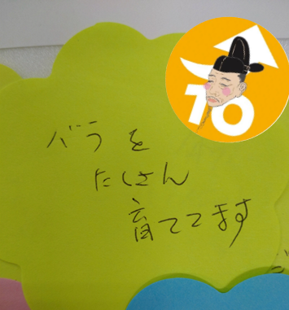
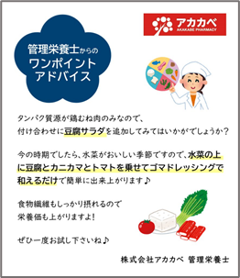
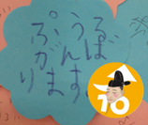
令和５年度「10歳若返り」発信事業について
資料２
１ SNSを通じた情報発信
X（旧Twitter）
「10歳若返り」に資する日々の情報発信に加え、府民にフォロワーとなっていただくための企画を年間を通じて実施した。
取組みのきっかけとなる日々の投稿
フォローのきっかけづくり
フォローの状況
■ 市町村との連携
市町村ホームページで紹介されているレシピや身近なウォーキングスポットを紹介
■アース製薬との連携
虫よけスプレー等が当たるキャン
ペーンを実施。応募期間中、
アウトドア活動を促すため、
府内のアウトドアスポットを紹介。
■大阪モノレール、ぼんちとの連携
骨伝導イヤホンや大阪産の鰻蒲焼等
が当たるプレゼントキャンペーンを実施。一見「10歳若返り」とは関連のない、手軽に参加できる内容とし、これまで10歳若返りに関心のなかった方々へ訴求。
■アカカベとの連携
食事画像を投稿すると、抽選でアカカベの管理栄養士から自身の食事にアドバイスがもらえる企画を新たに実施
実績
【フォロワー数】
R5.3末時点 | 2,504人
R6.3.19時点 | 3,740人
企業の発信力を活用したキャンペーンを通じてフォロワー数が増加
日々の投稿の充実と併せて、フォロワーのさらなる増加に向け、発信に協力いただける新たな企業の発掘が必要
■ 取組みの共有
ブース出展時に伺っている「府民の皆さんが元気でいるために実践していること」を紹介
健康行動の促し
階段の利用や野菜摂取など、日常生活の中で実践しやすい「10歳若返り」につながる行動を呼びかけ

Slide 3
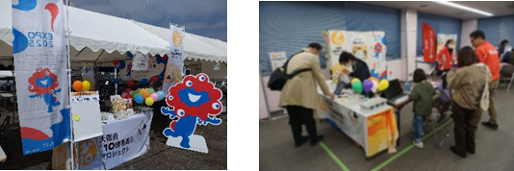
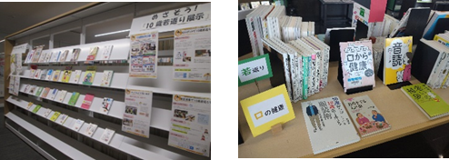
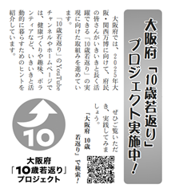
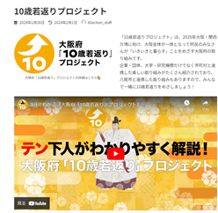
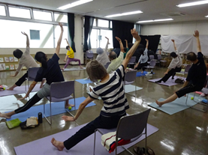
令和５年度「10歳若返り」発信事業について
資料２
２ 府民に身近な場での情報発信
(１) 市町村と連携した取組み
府民へきめ細かに情報を届けるため、市町村との連携を通じた情報発信を強化
イベントにおけるPR：15 団体 （R4:６団体）
図書館における展示開催：６団体 （R4:２団体）
市町村が主催するイベントへブース出展等を行い、「10歳若返り」の取組やみイベント情報等を紹介
府民の関心を高めるため、推定野菜摂取量が測定できる機器「ベジチェック」を活用し、野菜摂取レベルの測定体験を多数実施
図書館において、各館の司書が選定した「10歳若返り」関連図書等を展示
令和5年度は、新たに市内の図書館・図書室を数か月かけて巡回する展示スタイルもスタートし、より多くの府民にご覧いただく機会を設けた。
広報誌等における取り上げ：８団体 （R4:２団体）
その他の取組み
市町村の広報誌やホームページにおいて、「10歳若返り」について紹介
認知症・フレイル予防 講演会・体験会の八尾市との共催
全市町村へのポスター配布
庁舎でのPR動画放映
「10歳若返り」をタイトルに付した
イベントの開催
「10歳若返り」展示関連イベント ヨガ体験でリフレッシュ

Slide 4
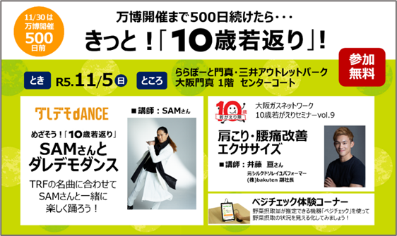
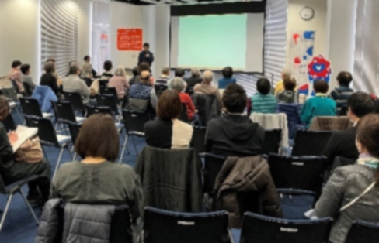
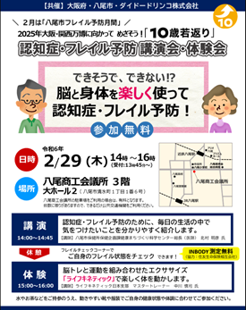
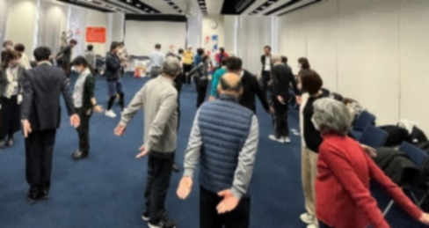
令和５年度「10歳若返り」発信事業について
資料２
２ 府民に身近な場での情報発信
（2）主催イベントの開催
著名人を起用した府民の取組みを促すインパクトのあるイベントのほか、市町村における取組みの展開も意図したイベントを開催
「10歳若返り」PRイベント
講演会＆「ライフキネティック」体験会
概要
「10歳若返り」の認知度向上を目的に、TRFのSAMさんによるトーク＆ダンスレッスン、元シルクドソレイユパフォーマーによるエクササイズ紹介を実施
【日時】 R5.11.5（日） 11時～17時
【場所】 ららぽーと門真 １階センターコート
【参加者】若年層から中高年まで幅広い世代、約450名
参加者の声
「自宅でも動画を見てやってみる」、「ダンスは恥ずかしいと思ったが、やってみると楽しかった」、「もっと長くやってほしかった」等の前向き・好意的な声が多数を占めた。
概要
・ 2月がフレイル予防月間の八尾市、脳トレと運動を組み合わせたドイツ
発祥のエクササイズ「ライフキネティック」を推進するダイドードリンコ株式会
社との共催で認知症・フレイル予防をテーマとした講演会・体験会を開催。
・ 健康づくりや介護予防を担当する市町村職員も参加
【日時】 R6.2.29（木） 14時～16時
【場所】 八尾商工会議所 大ホール
【参加者】 住民25名、市町村職員10名
参加者の声
・市民アンケート：満足・まあまあ満足が80％超を占め、「上手にできな
くても楽しかった」、「知らない人とも気軽に楽しめた」等の声が多数
・職員アンケート：今後、ライフキネティックの実施に前向きな市もあり

